Slide 1
Cvičení 27.4.
Ladislav Peška,
Department of Software Engineering,
Charles University in Prague,
Czech Republic

Slide 2
SOUTĚŽ

Slide 3
Průběžné výsledky soutěže
… se nezměnily…
Nezapomeňte, k získání zápočtu je třeba překonat všechny baseliny…

Slide 4
Algoritmy

Slide 5
Algoritmy pro učení UP
Nearest neighbours methods
  Object content-based similarity
Vector Space Model
Učení modelu desetiboje
Faktorizace Matic
Rozhodovací stromy
Meta-učení

Slide 6
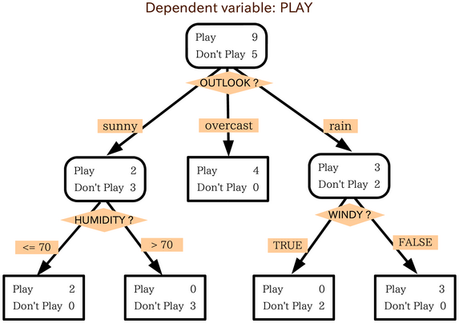
Decision trees / rozhodovací stromy

Slide 7
Decision trees / rozhodovací stromy
Základní předpoklady:
  Máme cílový atribut (dependent variable, rating) a další (content-based) atributy. Obecně nijak zásadně nezáleží, jestli nominální, nebo numerické.
Základní algoritmus
  Vyber atribut (a dělící hodnoty), vytvoř z něj vrchol a rozděl data do podstromů.
  V každém podstromu pokračuj rekurzivně, dokud
    Dokud jsi nedosáhl nejmenší povolené velikosti listu
    Dokud máš atributy, podle kterých můžeš dělit data
    Dokud máš v podstromu data s různou hodnotou cílového atributu
http://en.wikipedia.org/wiki/Decision_tree
http://en.wikipedia.org/wiki/ID3_algorithm

Slide 8
Decision trees / rozhodovací stromy
Vyber atribut (a dělící hodnoty), vytvoř z něj vrchol a rozděl data do podstromů.
V každém podstromu pokračuj rekurzivně, dokud
  Dokud jsi nedosáhl nejmenší povolené velikosti listu
  Dokud máš atributy, podle kterých můžeš dělit data
  Dokud máš v podstromu data s různou hodnotou cílového atributu
Příklad:
Weather | Weekday | Humidity | Temperature | Good mood
Cloudy | Holliday | 50% | 25°C | good
Cloudy | Weekday | 70% | 15°C | good
Cloudy | Holliday | 40% | 10°C | bad
Rainy | Weekday | 50% | 15°C | bad
Rainy | Holliday | 80% | 10°C | bad
Rainy | Weekday | 60% | 20°C | good
Rainy | Holliday | 30% | 10°C | bad
Sunny | Weekday | 70% | 25°C | good
Sunny | Weekday | 30% | 15°C | good
Sunny | Holliday | 60% | 10°C | bad
Sunny | Weekday | 40% | 20°C | good

Slide 9
Weather | Weekday | Humidity | Temperature | Good mood
Cloudy | Holliday | 50% | 25°C | good
Cloudy | Weekday | 70% | 15°C | good
Cloudy | Holliday | 40% | 10°C | bad
Rainy | Weekday | 50% | 15°C | bad
Rainy | Holliday | 80% | 10°C | bad
Rainy | Weekday | 60% | 20°C | good
Rainy | Holliday | 30% | 10°C | bad
Sunny | Weekday | 70% | 25°C | good
Sunny | Weekday | 30% | 15°C | good
Sunny | Holliday | 60% | 10°C | bad
Sunny | Weekday | 40% | 20°C | good
Weather
Cloudy
Rainy
Sunny
Temp.
Temp.
Week.
<=10
>10
<=15
>15
H
W
Bad
Good
Bad
Good
Bad
Good

Slide 10
Decision trees / rozhodovací stromy
Zásadní otázky:
  Jak vybrat atribut a dělící hodnotu?
  Jak zabránit přeučení?

Slide 11
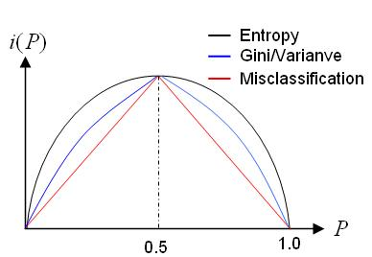

Decision trees
Zásadní otázky:
  Jak vybrat atribut a dělící hodnotu?
    Information gain / Entropie http://en.wikipedia.org/wiki/Information_gain_in_decision_trees
    http://en.wikipedia.org/wiki/Entropy_(information_theory)
    H(T) = entropie
      Pro Entropii platí =0, pokud mají všechny prvky stejný cílový atribut, je maximální, pokud je všech hodnot cílového atributu stejně.
      P(x) = pravděpodobnost výskytu = #výskytu / #všech prvků
    Počet chyb klasifikace
    Gini index
    …

Slide 12
Decision trees / rozhodovací stromy
Information Gain
  Spočtěte entropii pro původní tabulku
  A information gain, pokud přidáme vrchol dle Temperature <= 15
    Log₂(6/11) = -0.87
    Log₂(5/11) = -1.14
    Log₂(2/7) = -1.81
    Log₂(5/7) = -0.47
    Log₂(1) = 0

Slide 13
Decision trees / rozhodovací stromy
Zásadní otázky:
  Jak zabránit přeučení?
    Prořezávání stromů
      Validační data
      Sloučit listy, pokud to sníží (příliš nezvýší) chybu
    Nastavit minimální velikost listu, maximální hloubku,…

Slide 14
Decision trees / rozhodovací stromy
Shrnutí
  Jasný a jednoduchý model, snadná interpretace i implementace
  Problematické pro numerické cílové atributy
  Pozor na přeučení a na nevhodné atributy (tweetid) – zásadní je správná volba optimalizačního kritéria

Slide 15
Meta-modely
Základní idea je, že použiju více různých učících algoritmů (nebo více různých nastavení jednoho algoritmu) a spojím jejich výsledky.
Jednoduché varianty:
  Medián / Průměr / Vážený průměr…
  Rozhodovací strom algoritmů dle meta-parametrů uživatele
  (pokud # hodnocení < 5, použij alg. A, jinak alg. B)

Slide 16
Meta-modely
(mírně) Složitější algoritmy
  Bagging (Bootstrap aggregating)
    Naučím se stejný algoritmus na různých podmnožinách dat, pak nechám hlasovat
    Z trénovačích dat vybírám náhodně (s opakováním) N příkladů = nové sady trénovacích dat
  Stacking
    Trénovací + testovací + validační data
    Vytvořím sadu modelů (např. bagging), otestuju na testovacích datech (získám chybu každého modelu) a přiřadím každému váhu odpovídající výsledku z testovacích dat.
  Boosting
    Jednoduchý základní algoritmus (např. jednoúrovňový rozhodovací strom = pařez)
    Každá instance má váhu (důležitost), na začátku 1/N
    Vytvářím postupně iterace základního algoritmu tak, že špatně predikovaným instancím zvyšuju důležitost.
    http://en.wikipedia.org/wiki/AdaBoost
  Random forrest http://en.wikipedia.org/wiki/Random_forest
  …

Slide 17
Semantický web a doporučovací systémy
Strojově čitelný web
Ontologie pojmů
Data ve formátu RDF = (subject – predicate – object)
Nyní především Linked Open Data
  DBPedia

Slide 18
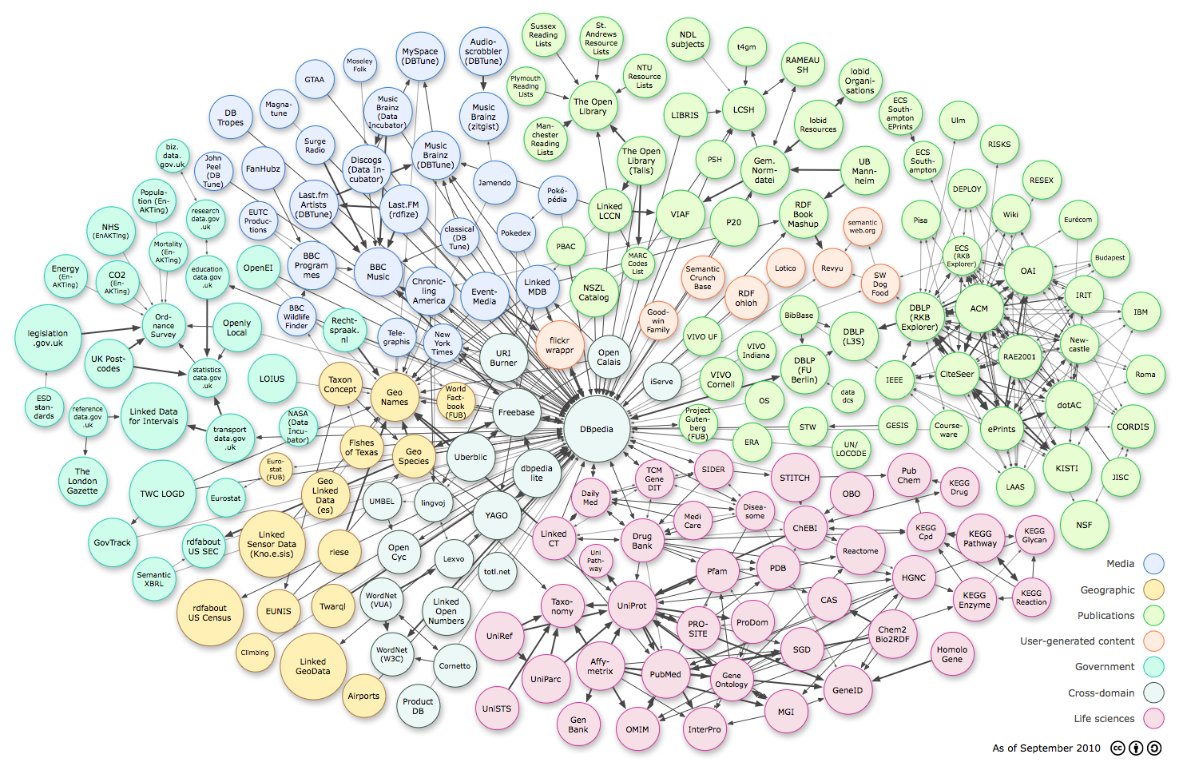
Semantický web a doporučovací systémy

Slide 19
Semantický web a doporučovací systémy

Slide 20
Semantický web a doporučovací systémy
DBPedia
  Strojově čitelná verze Wikipedie
  Vychází z Infoboxů
Dotazovací jazyk SPARQL
  Podobný SQL
  Dbpedia.org/sparql
  select
  distinct ?s ?p ?o
  where {
  ?s a <http://dbpedia.org/ontology/Writer>.
  ?s ?p ?o.
  }
  LIMIT 100

Slide 21
Výhled
4.5. a 11.5. referáty
17.5. deadline soutěže
18.5. vyhlášení výsledků soutěže (pozor – je třeba překonat baseliny k získání zápočtu!)

